Slide 1

MEDIA PRESENTASI untuk PJJ (PENDIDIKAN JARAK JAUH)
Andian Ari Anggraeni

Slide 2
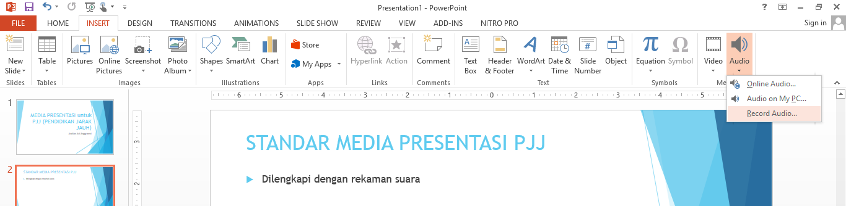
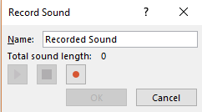

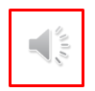
1
2
3
4
5

